Slide 1
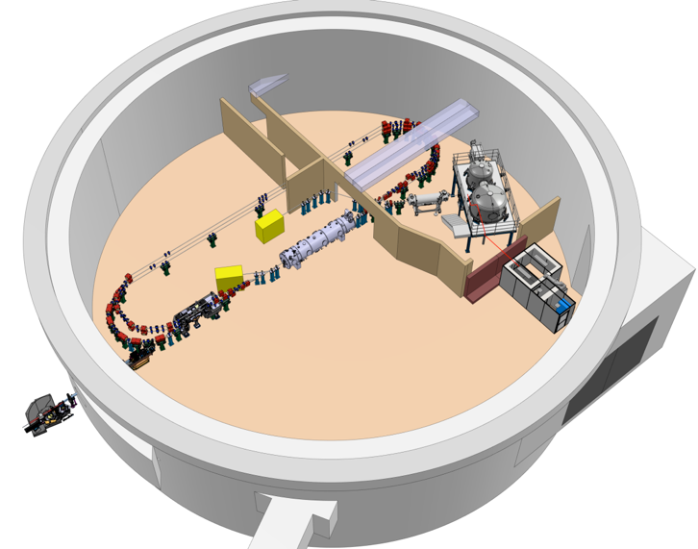
Project Progress Review (PPR) 3-2025
WP- 13
Présenté par: L.Pinot

Slide 2
Etat d’Avancement
Hors CPER
Alimentation ZAC : Fait
Tableau de prises mono tri et alimentation de la baie HT du DC Gun : en cours
CPER
Programmation en cours
Attente du retour de la programmation (16/01/25)
Retour programmation 7/03/25
Programme = 3,2M€ => Hors budget
Objectif est de trouver une solution intégrant radioprotection et l’environnement de PERLE : CTA, Groupe froid, modifications électriques dans l’enveloppe de 2 M€
Finalisation en cours de la solution de l’équipe projet
Présentation aux programmistes pour nouveau chiffrage à venir

Slide 3
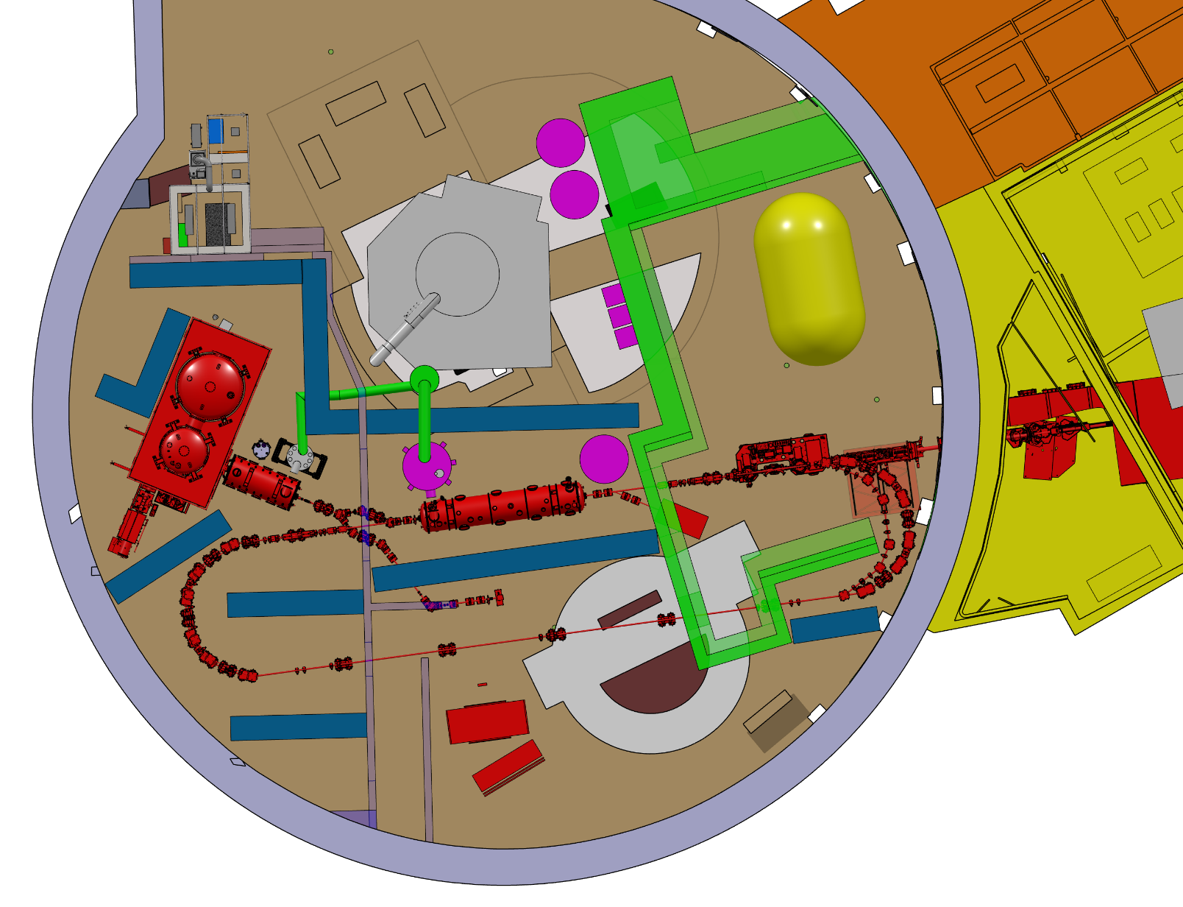
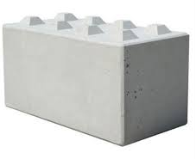
Principe d’implantation : percements et murs
Pas ou peu de destruction
Percements dans les 2 bunkers existants
Ajout de murs de 1 m d’épaisseur constitués
de « légo » béton (bleu sur l’image)
2 x 50cm en quinconce

Slide 4
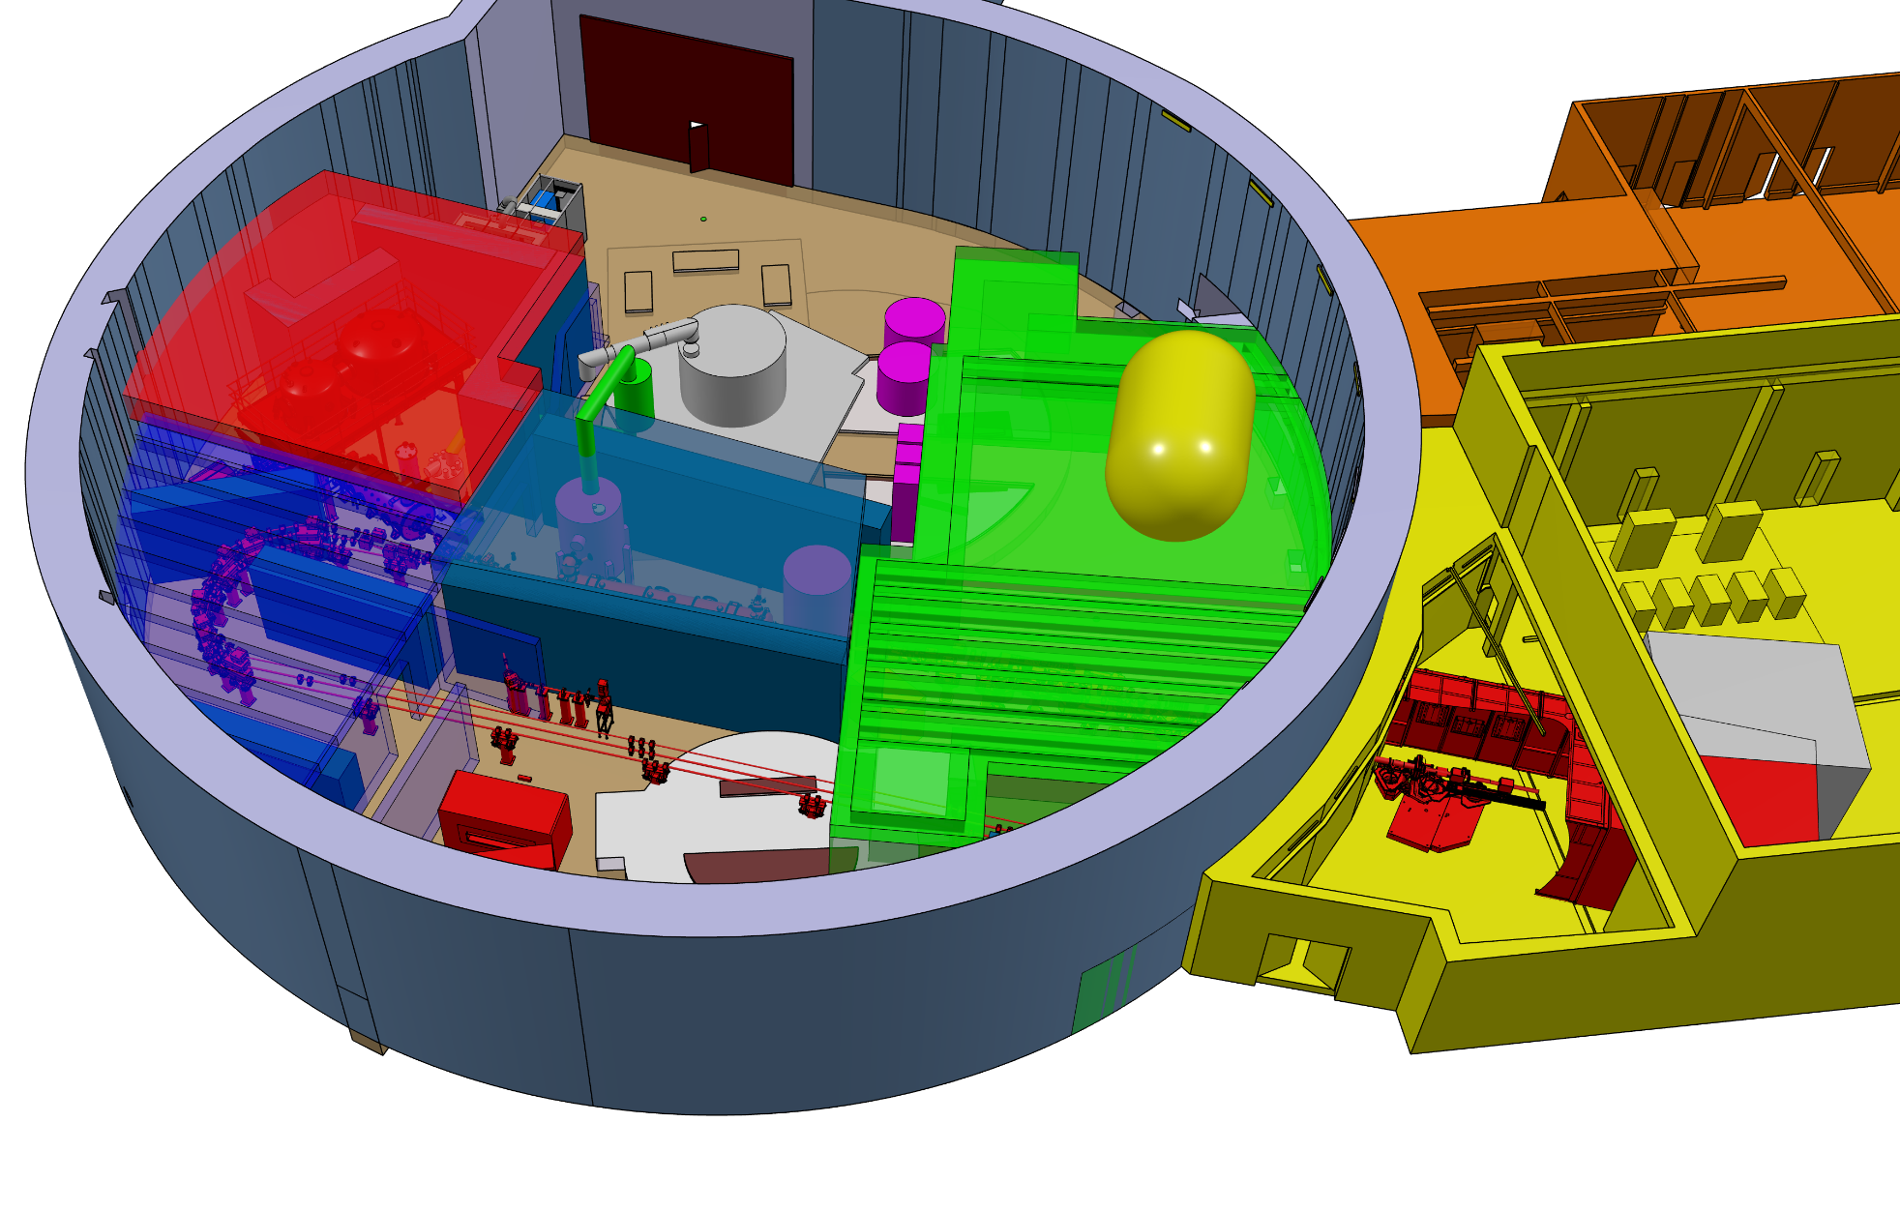
Principe d’implantation : couverture
Zone ThomX
Ep : 55 cm existant + 45 cm à créer
Zone HT
Ep : 1m
Zone CM
Ep : 1m
Zone ARC
Andromède
Ep : 40 cm existant + 60 cm à créer

